Slide 1
ЗАДАНИЯ НА ВНИМАНИЕ «НАЙДИ ПАРУ»
Подготовила педагог-психолог
Мишарова Ирина Александровна

Slide 3
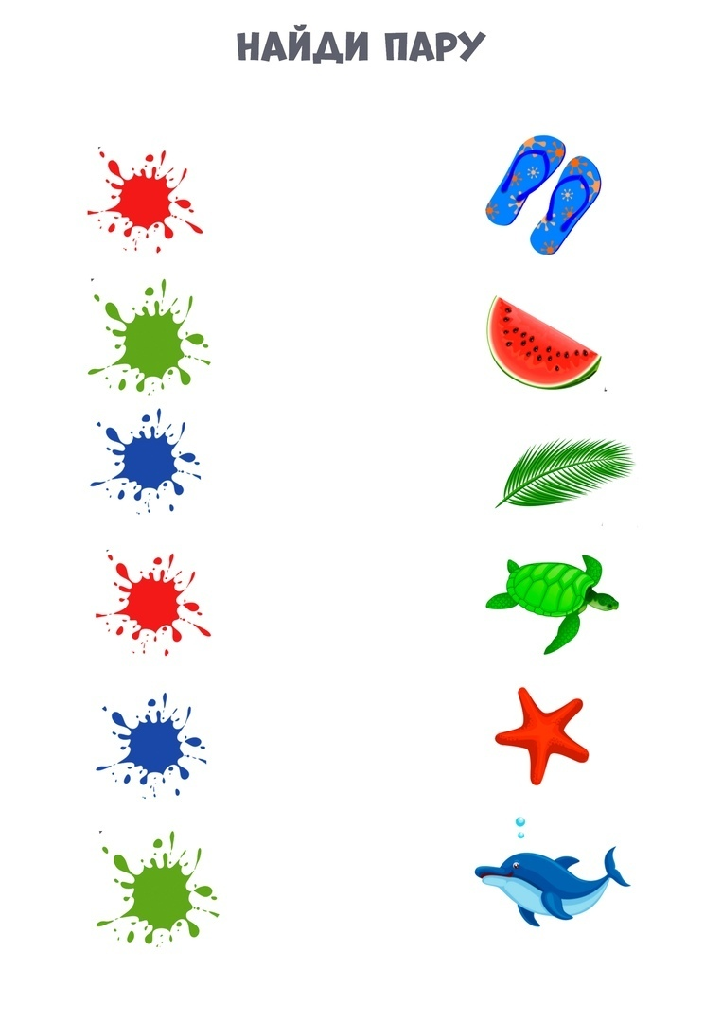
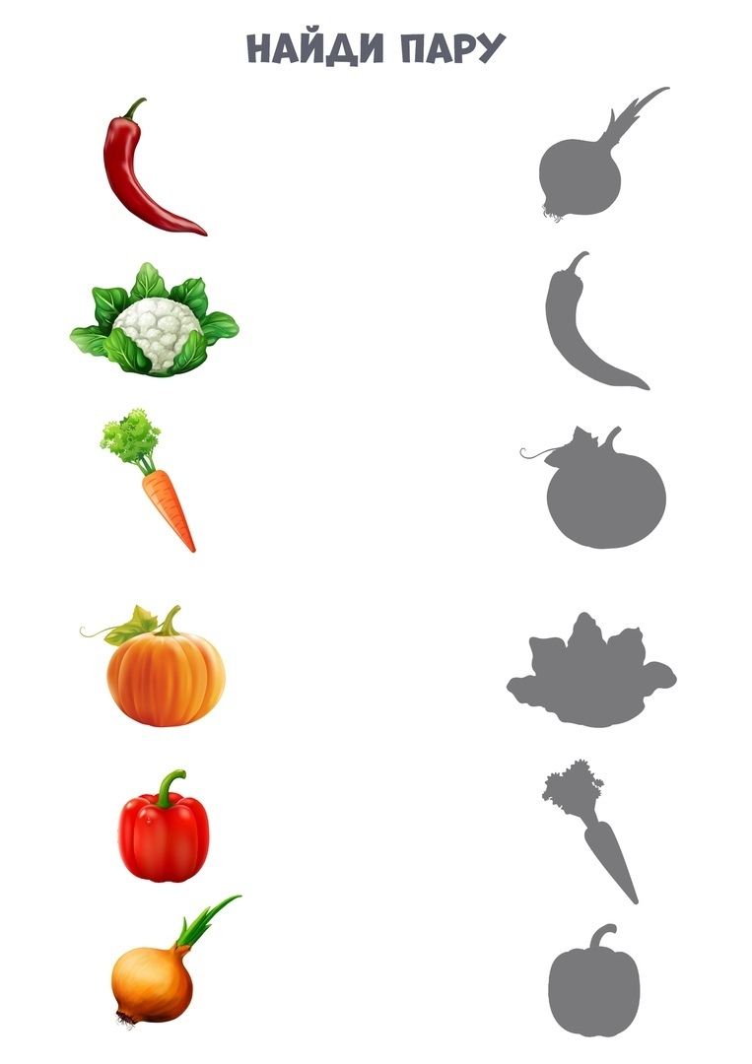

Slide 4
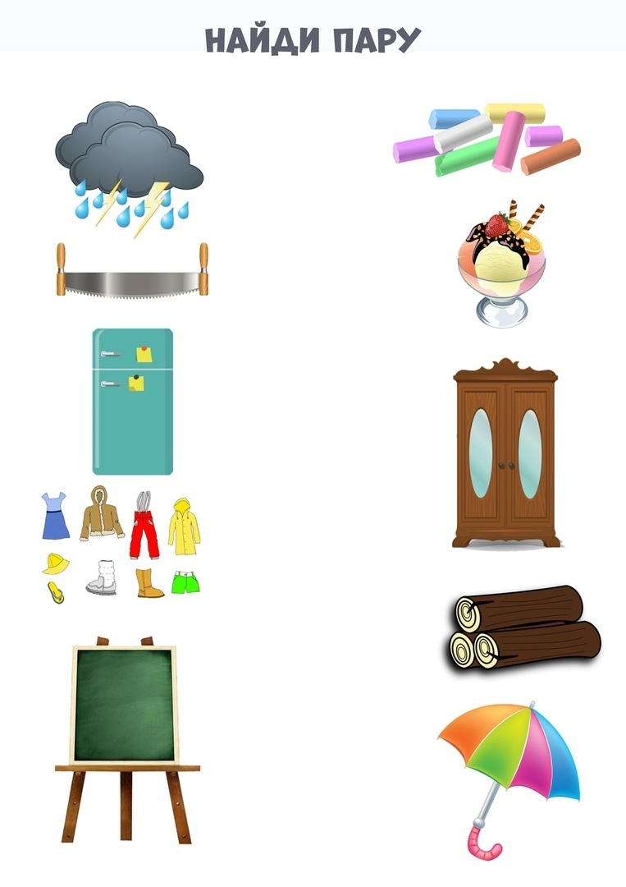
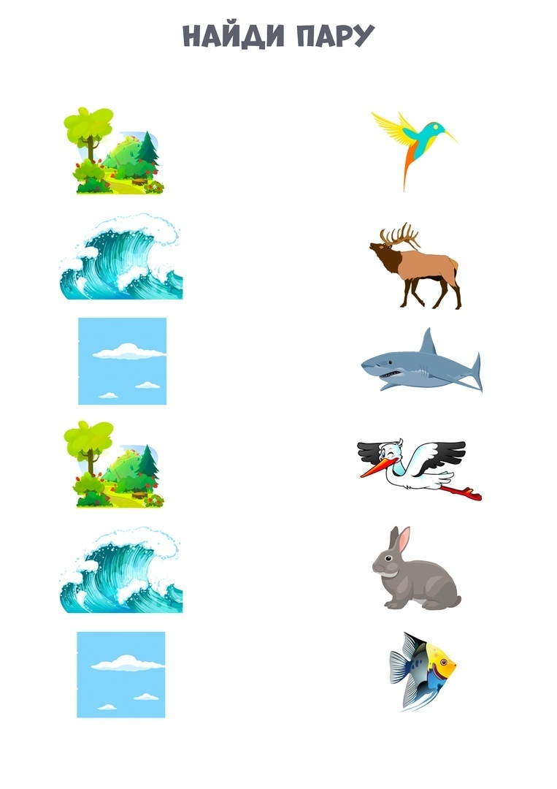

Slide 5
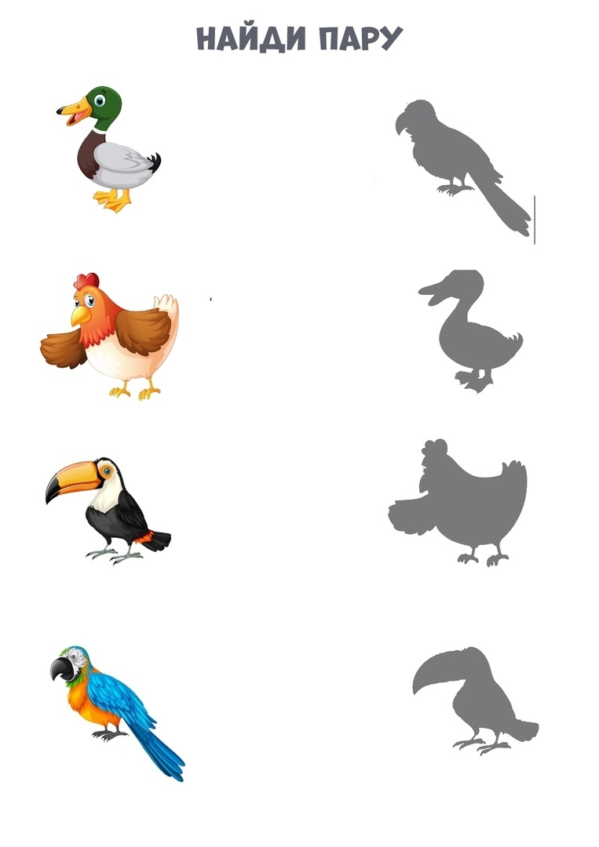

Slide 6
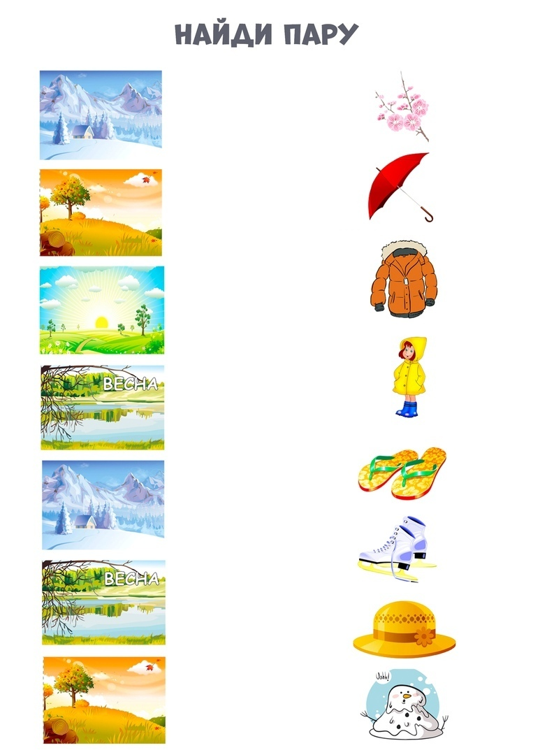
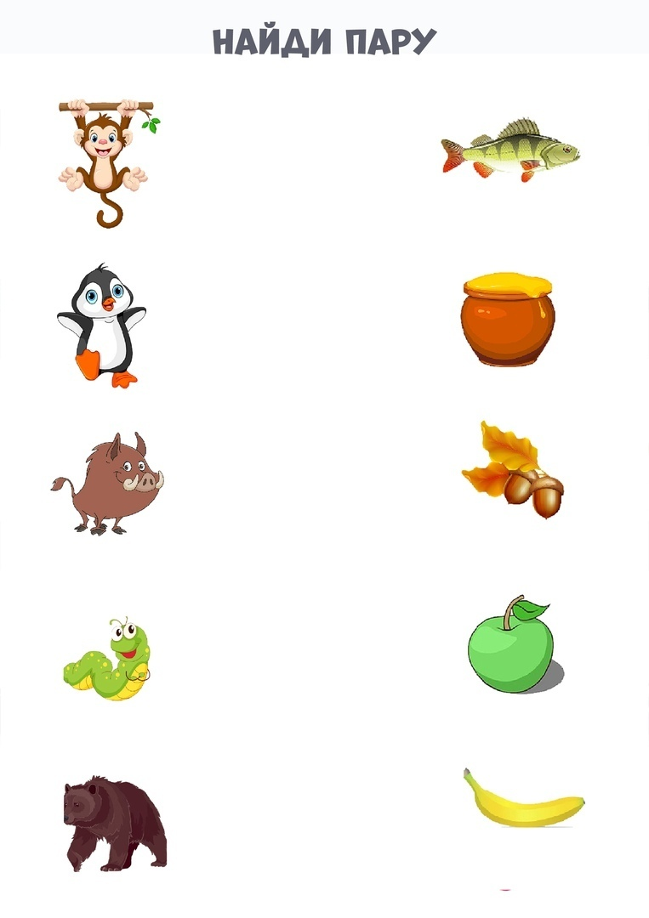

Slide 7
Спасибо за просмотр!

